Slide 1
16 ноября – Международный день терпимости.
автор

Slide 2
Этот Международный день был торжественно провозглашён в «Декларации принципов терпимости» ЮНЕСКО.
Декларация была утверждена в 1995 году на 28-ой Генеральной конференции ЮНЕСКО (резолюция № 5.61).

Slide 3
Под терпимостью (толерантностью) в Декларации понимается «уважение, принятие и правильное понимание богатого многообразия культур нашего мира, наших форм самовыражения и способов проявлений человеческой индивидуальности». Декларация провозглашает «признание того, что люди по своей природе различаются по внешнему виду, положению, речи, поведению и ценностям и обладают правом жить в мире и сохранять свою индивидуальность».

Slide 4
В 1997 году Генеральная Ассамблея ООН (резолюция № A/RES/51/95) также предложила государствам-членам ООН отмечать этот Международный день. Генеральная Ассамблея в этой резолюции ссылается на свои решения о проведении Года Организации Объединённых наций, посвящённого терпимости; ссылается на Устав ООН, в котором устанавливается, что принцип терпимости должен применяться при предотвращении войн; принимает во внимание решение ЮНЕСКО об утверждении Декларации принципов терпимости.

Slide 5
В своём послании в 2005 году по случаю Международного дня, посвящённого терпимости , Генеральный секретарь ООН говорит, что борьба с нетерпимостью — это одно из главных направлений деятельности ООН. В условиях роста населения и увеличения миграции во всём мире идёт рост ксенофобии и экстремизма. Терпимость, говорится в послании, означает, что надо знать больше друг о друге, выявлять лучшее в традициях и верованиях друг друга. Нужно уважать друг друга как личностей, самостоятельно определяющих свою самобытность, религиозную и культурную принадлежность, как личностей, понимающих, что мы можем ценить свои особенности, не ненавидя особенности других.

Slide 6
Декларация определяет терпимость не только как моральный долг, но и как политическую и правовую потребность отдельных людей, групп и государств. Она устанавливает прямую связь терпимости с международно-правовыми актами в области прав человека, принятыми за последние пятьдесят лет и призывает государства, если это необходимо, разработать новое законодательство с целью обеспечения в обществе равноправного подхода и равенства возможностей для всех групп и отдельных людей.

Slide 7
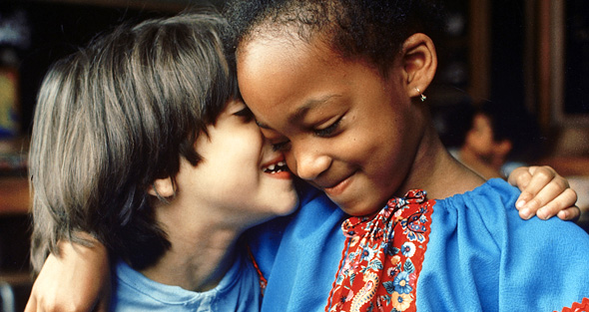
Спонтанное выражение дружбы и понимания между двумя детьми — учащимися школы в Бронксе.

Slide 8
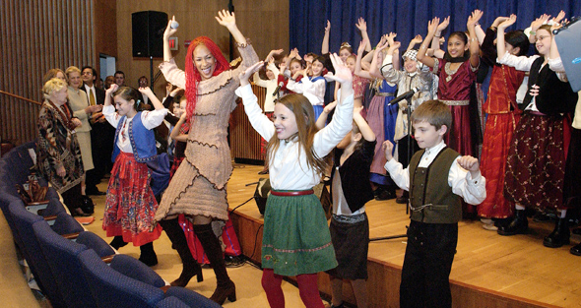
Интерактивное мероприятие «Мы — одна семья: обучаем наших детей для более безопасного мира» проводится в штаб-квартире ООН в честь празднования Международного дня, посвященного терпимости.

Slide 9
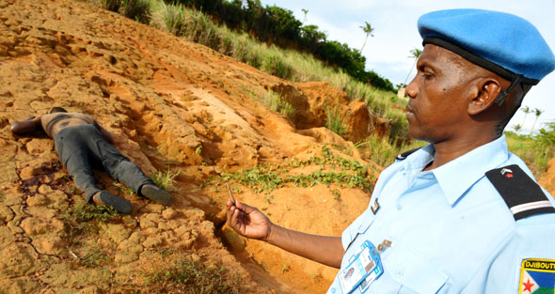
Полицейские ООН посещают место массового захоронения во время проведения следствия по проверке сообщений о превышении власти и нарушений прав человека в Кот-д′Ивуаре после президентских выборов 2010 года.

Slide 10
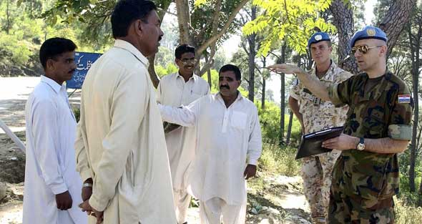
Миротворцы ООН разговаривают с местными жителями недалеко от границы между Индией и Пакистаном. Согласно мандату, миротворцы являются нейтральной стороной.

Slide 11
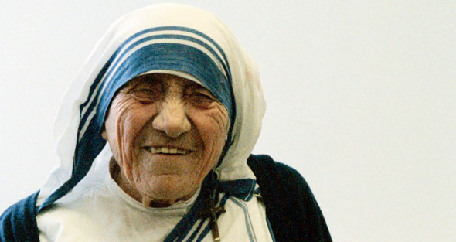
Мать Тереза учредила Орден миссионеров милосердия. Его члены посвятили себя оказанию помощи самым малоимущим слоям населения: обездоленным, забытым и умирающим членам каст и религий.

Slide 12
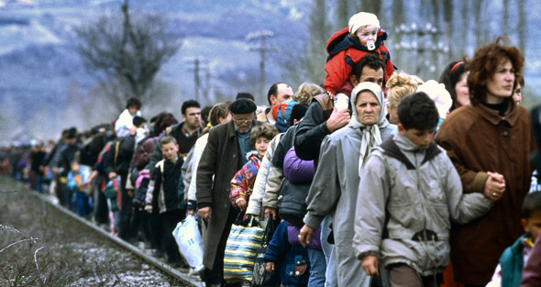
Беженцы из Косово в бывшей югославской Республике Македония.

Slide 13
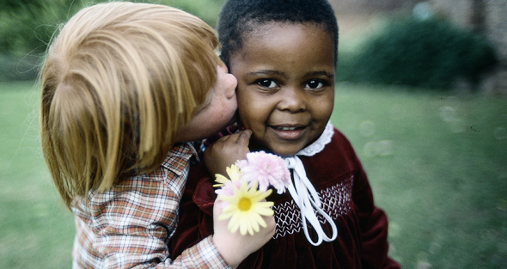
При режиме апартеида в Южной Африке межрасовые браки считались незаконными. Однако детям чужда расовая дискриминация.

Slide 14
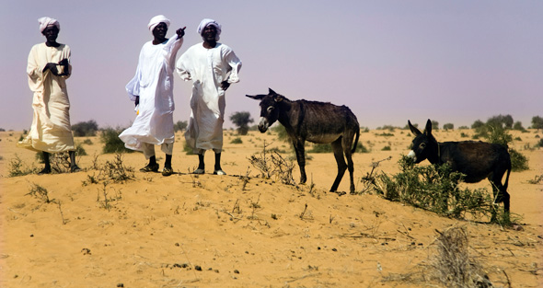
Суданские мужчины вынуждены покинуть свои места жительства в Дарфуре, после того как они отказались примкнуть к местным враждующим группировкам.

Slide 15
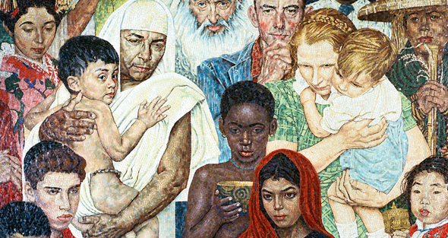
Мозаичное панно «Золотое правило», Нормана Роквелла (США) изображает людей разных национальностей. На нем начертаны слова «Поступай с другими так, как хочешь, чтобы поступали с тобой».

Slide 16
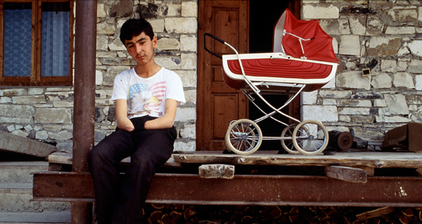
Мальчик, раненный от взрыва ручной гранаты в Азербайджане. Боевые действия происходили на и за пределами территории, на которую также претендует Армения.

Slide 17
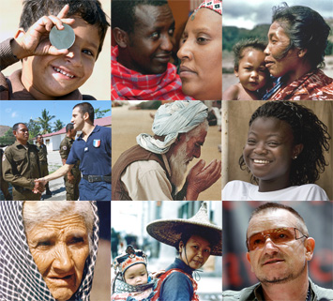

Slide 18
Как противостоять нетерпимости?

Slide 19
Борьба с нетерпимостью требует законодательства:
Каждое государство несет ответственность за соблюдение законов прав человека, за запрещение и наказание преступлений, совершаемых на почве ненависти и дискриминации меньшинств, независимо от того совершены они государственными служащими, частными организациями или отдельными лицами. Государство также должно обеспечить равный доступ к судам, к уполномоченным по правам человека или омбудсменам, для того, чтобы люди не чинили самосуд и не прибегали к насилию с целью разрешения своих споров.

Slide 20
Борьба с нетерпимостью требует образования:
В борьбе с нетерпимостью законы необходимы, но в отдельных случаях недостаточны. Нетерпимость уходит корнями в невежество и страх: страх перед неизвестным, перед другими культурами, нациями и религиями. Нетерпимость также тесно связана с преувеличенным чувством собственного достоинства и гордости, будь то личной, национальной либо религиозной. Эти понятия заложены в процесс обучения и познаются с детства. Поэтому, больше внимание следует уделять более продолжительному и качественному образованию. Необходимо прилагать больше усилий для обучения детей таким понятиям как нетерпимость и права человека, а также о разнообразии образа жизни. Как дома, так и в школе, в детях нужно поощрять непредубежденность и любопытство. Образование продолжается в течение всей жизни, оно не начинается и не заканчивается в школе. Воспитание терпимости через образование не увенчается успехом, если этот процесс не коснется всех возрастных групп, и не будет применяться повсюду: дома, в школах, на рабочих местах, в обучении по правоохранительной и правовой тематике, а также в развлекательной и информационной деятельности.

Slide 21
В борьбе с нетерпимостью необходим доступ к информации:
Нетерпимость особенно опасна, когда она используется для достижения политических или территориальных амбиций отдельных лиц либо группы лиц. Подстрекатели часто начинают с того, что определяют степень терпимости населения. Затем они развивают ложные аргументы, приводят неправильную статистику и манипулируют общественным мнением путем дезинформации и предрассудков. Самый продуктивный способ ограничения возможностей подстрекателей — это разработка мер по поощрению свободы и многообразия мнений прессы, с тем чтобы дать возможность общественности провести черту между фактами и мнениями.

Slide 22
В борьбе с нетерпимостью необходима личная осведомленность:
Нетерпимость общества в целом является результатом нетерпимости отдельных его членов. Примерами проявлений нетерпимости, которым некоторые люди подвергаются каждый день, являются предубежденность, стереотипное представление, стигматизация, оскорбления и расистские шутки. Нетерпимость питает нетерпимости. Ее жертвы стремятся к мести. Для борьбы с нетерпимостью люди должны понимать связь между своим поведением и порочным кругом недоверия и насилия в обществе. Каждый из нас должен начать с того, что задаст себе вопрос: являюсь ли я терпимым человеком? Сторонюсь ли я тех, кто отличается от меня? Обвиняю ли я их в своих проблемах?

Slide 23
В борьбе с нетерпимостью необходимы решения на местном уровне:
Многие знают, что завтрашние проблемы будут преимущественно глобального масштаба, но лишь некоторые понимают, что решить эти глобальные проблемы зачастую можно на местном, а порой даже на личном уровне. Столкнувшись с ростом нетерпимости вокруг нас, мы не должны ждать, пока правительство и учреждения примут меры. Решение проблем зависит от всех нас. Мы не должны чувствовать себя бессильными, т.к. на самом деле обладаем огромным потенциалом для изменения сложившейся ситуации. Ненасильственные акции являются средством использования этого потенциала народных масс. Для тех, кто хочет покончить с проявлениями нетерпимости, жестокости и ненависти, имеются такие средства, как организация группы для борьбы с проблемой, создание низовой организации, проявление солидарности с жертвами нетерпимости и дискредитация сеющей ненависть пропаганды.

Slide 24
Премия ЮНЕСКО имени Маданжита Сингха за поощрение терпимости и ненасилия
В 1995 году в ознаменование Года ООН, посвященного терпимости, и 125-й годовщины со дня рождения Махатмы Ганди, ЮНЕСКО учредила Премию имени Маданжита Сингха за поощрение терпимости и ненасилия.
Эта премия присуждается за активную деятельность в научной, художественной, культурной или коммуникационной областях, направленную на создание атмосферы терпимости и ненасилия.
Премия была учреждена благодаря щедрому пожертвованию Маданжита Сингха, посла доброй воли ЮНЕСКО, индийского художника, писателя и дипломата.
Премия присуждается раз в два года и приурочена к Международному дню, посвященному терпимости, отмечаемому 16 ноября. Премия может быть присуждена учреждениям, организациям или отдельным лицам за значительный вклад и эффективную деятельность по утверждению терпимости и ненасилия.

Slide 25
Использованные ресурсы:
http://www.un.org/ru/events/toleranceday/background.shtml
http://www.un.org/ru/events/toleranceday/
http://www.un.org/ru/events/toleranceday/slideshow.shtml

Slide 26
Презентацию составил учитель
Муниципального бюджетного образовательного учреждения «Надеждинская средняя общеобразовательная школа имени полного кавалера орденов Славы В.Р.Платонова Кайбицкого муниципального района Республики Татарстан»
Калеев Олег Николаевич, 1 кв. категория

